Slide 1
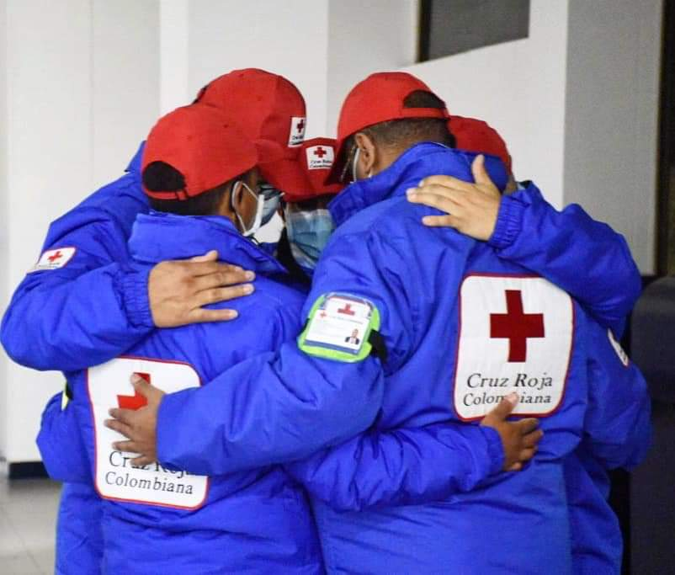

Importancia del autocuidado de los intervinientes en tiempos de respuestas de emergencia

Slide 2
Reglas de Juego
Mantener la cámara y micrófonos apagados
Vamos a tener espacios para interactuar de 10min
Al finalizar podrás nombrar 5 conceptos y operacionalizarlos

Slide 3
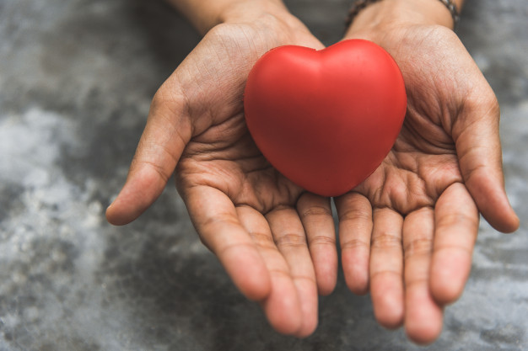
¿Qué vamos a ver?
¿Porqué debemos auto cuidarnos?
Conceptos e ideas clave
Practica
Componentes de autocuidado
Técnicas para reducir el estrés
Rituales de Autocuidado

Slide 4

¿Porqué debemos autocuidarnos?
Lluvia de ideas
Dinamica

Slide 5

¿Qué es el autocuidado?
El “autocuidado” se puede definir como la actitud y aptitud para realizar de forma voluntaria y sistemática actividades dirigidas a conservar la salud y prevenir enfermedades; y cuando se padece una de ellas, adoptar el estilo de vida más adecuado para frenar la evolución. (OMS, 2019)
El autocuidado es un método para reducir el estrés, que la persona puede practicar aplicar en sí mismo.

Slide 6

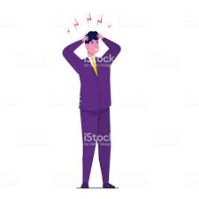
Fatiga de compasión
La fatiga por compasión es una reducción gradual de los sentimientos de compasión hacia aquellos que buscan ayuda. Puede incluir sentimientos de impotencia o desesperanza en el trabajo, actitudes negativas hacia los buscadores de ayuda y sentimientos de duda o incompetencia.

Slide 7
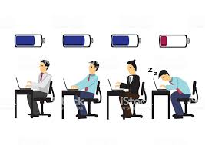
Extenuación Personal
Es un estado de agotamiento físico y emocional debido al estrés crónico del trabajo. Se caracteriza por: Agotamiento emocional Energía agotada Pérdida de entusiasmo y motivación Reducción de la eficiencia del trabajo Pesimismo y cinismo Pérdida de un sentido de logro personal en el trabajo.

Slide 8

Apoyo entre voluntarios
Preocupación, empatía, respeto y confianza
Escucha y comunicación efectivas
Roles claros
Trabajo en equipo, cooperación y resolución de problemas
Discusión de la experiencia laboral
Parejas de apoyo

Slide 9

Practica: Herramientas de Autocuidado
El abrazo de la mariposa
Lugar Seguro

Slide 10
Componentes de Autocuidado
Físico
Psicológico
Espiritual
Físico
Psicológico
Espiritual

Slide 11
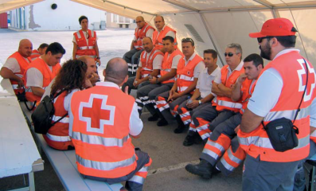
Autocuidado Físico
AUMENTA TUS NIVELES DE ENERGIA
Alterna tu trabajo con actividades lúdicas.
Duerme suficiente tiempo para sentirte descansado.
Tómate vacaciones.

Slide 12

Manten tus Reservas Emocionales
Desarrolla relaciones personales gratificantes.
Buscar apoyo emocional.
Formula metas realistas.
Prepárate para momentos frustrantes. No tiene que ser perfecto.
Date afirmaciones, alábate tu mismo.
Permítete llorar.
Encuentra cosas que te hagan reír.

Slide 13
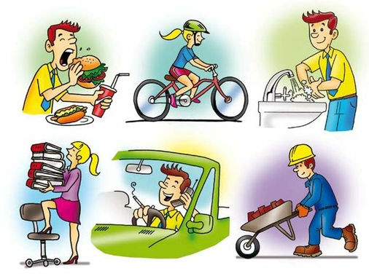
Pasos para el AutoCuidado
Haga algo en el que sea un experto o a cargo.
Participa en actividades que disfrutes. (Por ejemplo, jugar algunos juegos, ir al cine, participar en actividades de canto y baile.)
Tenga curiosidad por aprender y absorber cosas nuevas.
Agenda de Autocuidado

Slide 14
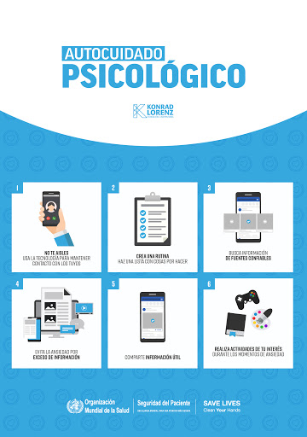
Autocuidado Psicológico
Haga tiempo para la auto-reflexión
A veces di no a responsabilidades adicionales.
Deja que otros conozcan diferentes aspectos de ti.
Observa tus experiencias internas: escucha tus pensamientos, juicios, creencias, actitud y sentimientos.

Slide 15
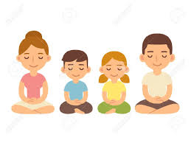
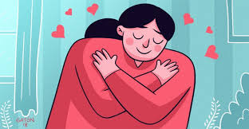
Autocuidado Espiritual
Estar conscientes de los aspectos no materiales de la vida.
Identifique los aspectos significativos de su vida y valore su importancia.
Contribuye a causas en las que crees.
Meditar.
Orar
Participar en comunas/grupos espirituales.

Slide 16
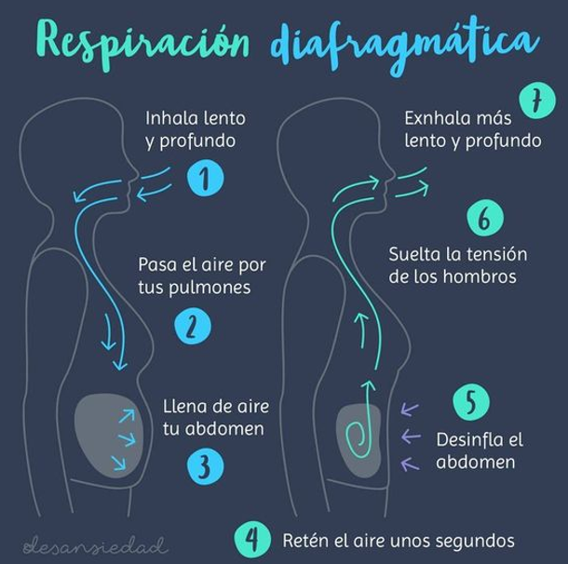
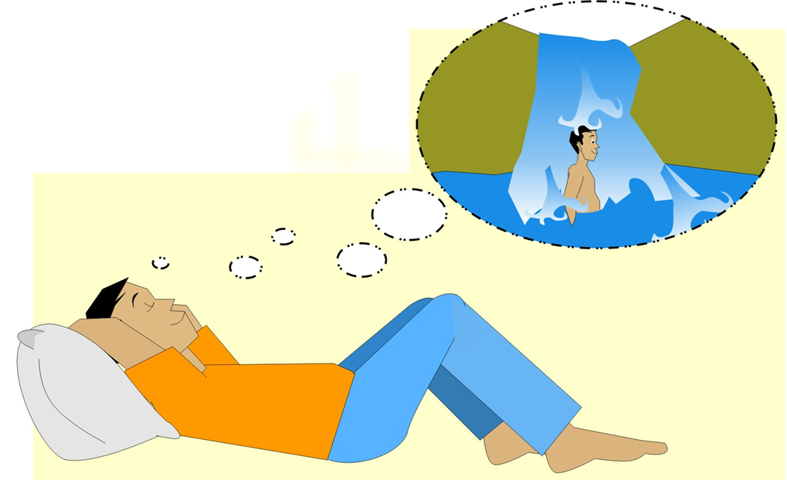
Técnicas para reducir el estrés
Relajación progresiva
Respiración profunda
Visualización
Afirmación
Meditación

Slide 17
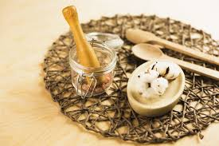
Rituales de Autocuidado
Un ritual es un símbolo. Al empezar, al salir.
Ej. Lavarse las manos
Hacer un cambio de rol: dejo el rol de lo que hacía para hacer otro distinto, una pulsera que me recuerda que estoy en el rol de profesional.
Sacarse los zapatos, el reloj al entrar en casa

Slide 18
GRACIAS

